Slide 1
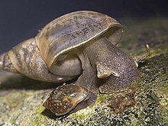
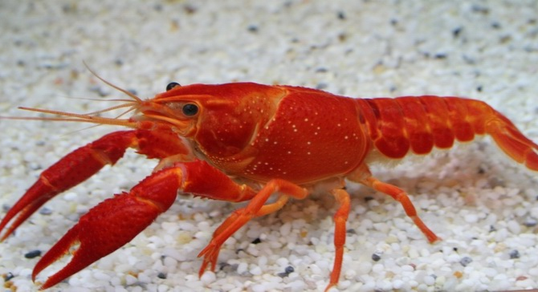
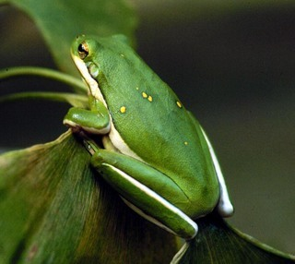
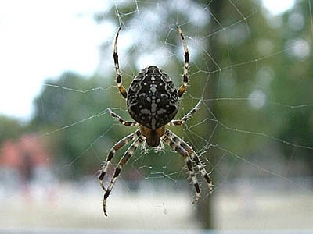
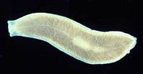
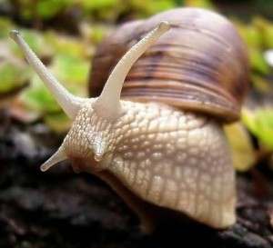
DÝCHANIE ŽIVOČÍCHOV
file:///C:/Users/hp/Downloads/V%C3%BD%C5%BEiva%20%C5%BEivo%C4%8D%C3%ADchov.htm

Slide 2
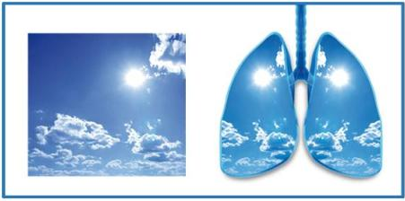
Dýchanie:
def.: ???
Výmena dýchacích plynov v bunke
prebieha DIFÚZIOU!!!
Odkiaľ môžu živočíchy prijať kyslík ??
Prečo je kyslík v organizme dôležitý???

Slide 3
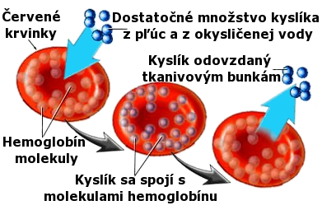
Dýchanie
vonkajšie
vnútorné

Slide 4
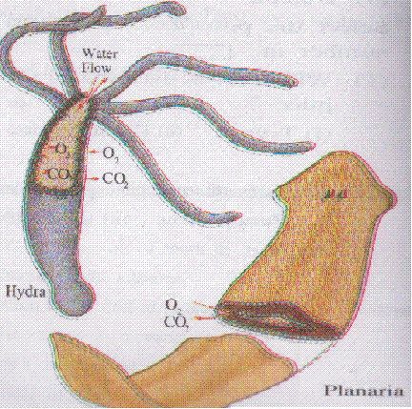
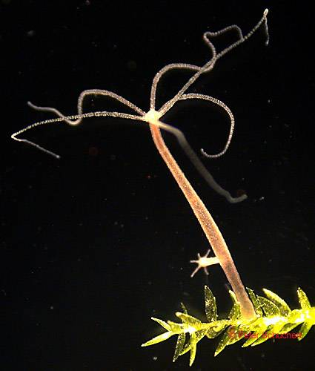
Pŕhlivce, ploskavce, obrúčkavce
p.t.

Slide 5
Mäkkýše
suchozemské
vodné
p.v

Slide 6
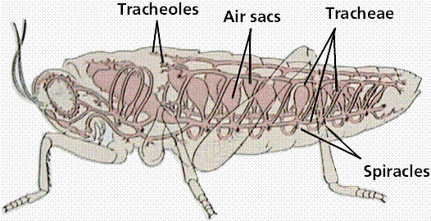
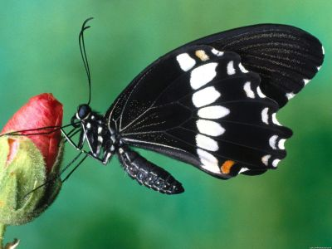
ČLÁNKONOŽCE
Kôrovce
žiabre
Hmyz
vzdušnice
Pavúkovce
Pľúcne vačky

Slide 7
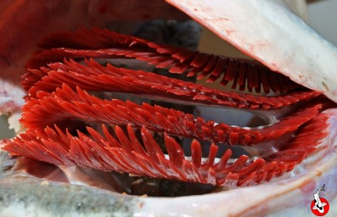
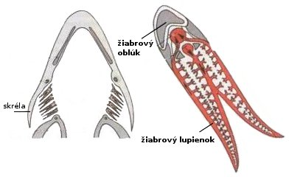
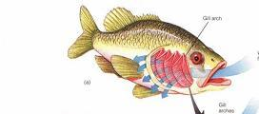
Ryby ...

Slide 8
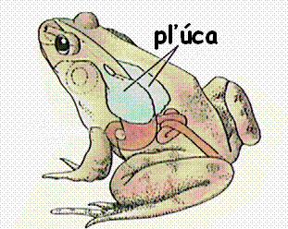
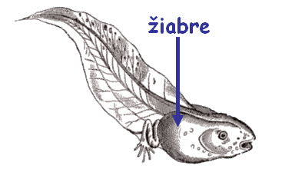
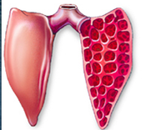
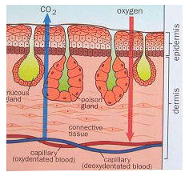
Obojživelníky ...

Slide 9
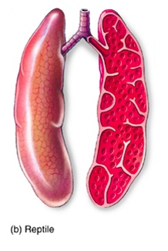
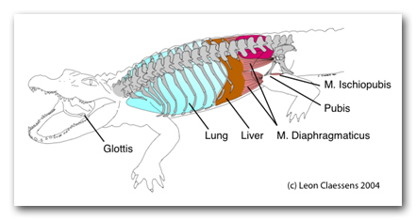
Plazy ...

Slide 10
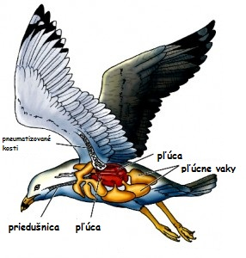
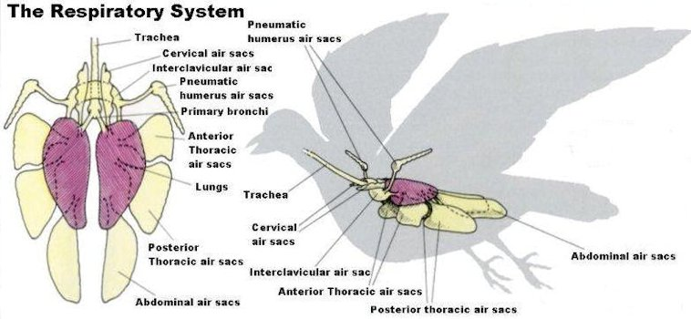
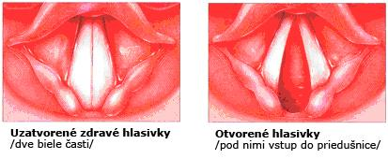
Vtáky ...

Slide 11
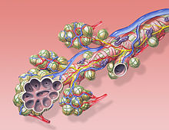
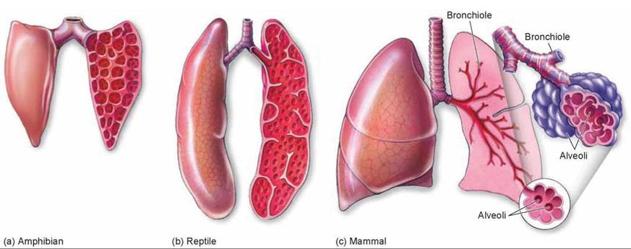
Cicavce ...

Slide 12
Precvičovanie:
SPRÁVNE NESPRÁVNE
Obojživelníky dýchajú vlhkou kožou.
Pri dýchaní sa vylučuje kyslík.
Vtáky používajú pri dýchaní pľúcne vačky.
Ryby dýchajú žiabrami.
Vodné bezstavovce prijímajú kyslík z vody žiabrami
Žubrienky dýchajú vonkajšími žiabrami.
Delfíny a veľryby dýchajú žiabrami.
Podiel kyslíka v zložení vzduchu je 21%.
Jednobunkové živočíchy dýchajú povrchom tela.

Slide 13
